Slide 1
COMPORTAMENTI INDIVIDUALI
E RELAZIONI SOCIALI
IN TRASFORMAZIONE
UNA SFIDA PER LA
STATISTICA UFFICIALE
TEMI EMERGENTI
Immigrazione e sbarchi di rifugiati:
due facce della stessa medaglia?(!)
24 GIUGNO 2016
09.30 | 11.00
Salvatore Strozza | Università di Napoli Federico II / AISP-SIS

Slide 2
TRE brevi riflessioni
I salvataggi nel Mediterraneo (i cosiddetti sbarchi) e i richiedenti asilo sono per l’Italia fenomeni diventati numericamente rilevanti solo negli ultimi anni, modificando in parte la struttura dell’immigrazione straniera per tipologia migratoria (crescente rilevanza delle migrazioni forzate).
Riguardano un collettivo specifico di persone per provenienze/origini e caratteristiche demografiche.
Hanno una distribuzione sul territorio italiano differente rispetto a quella degli altri immigrati.
Si tratta di flussi che vanno governati a livello europeo ma …

Slide 3
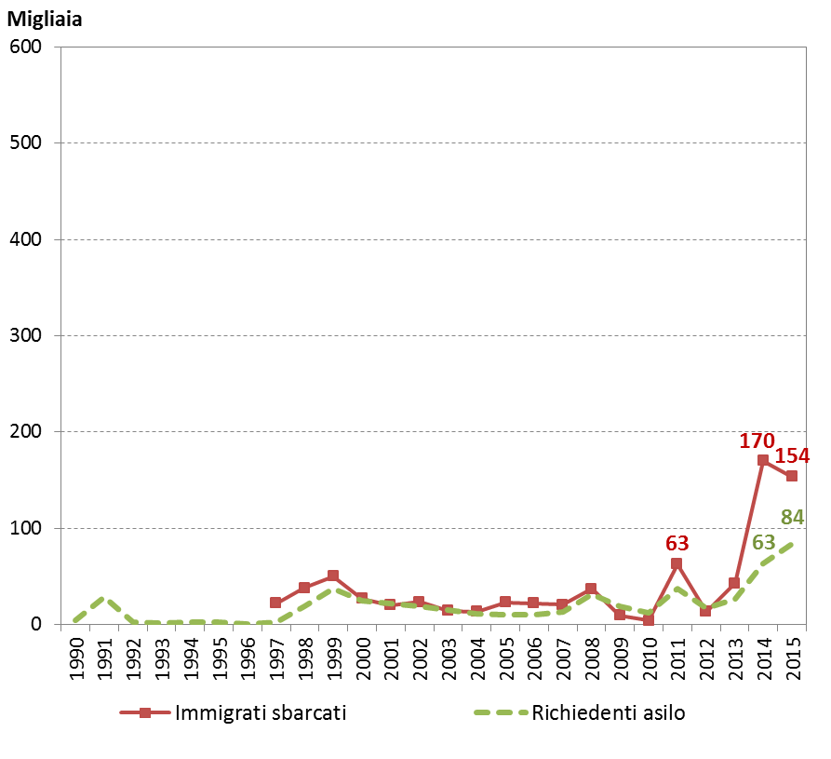
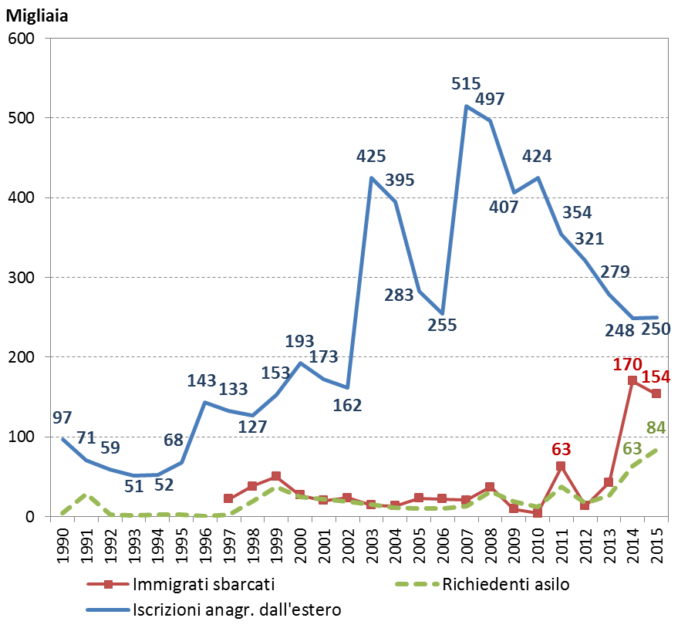
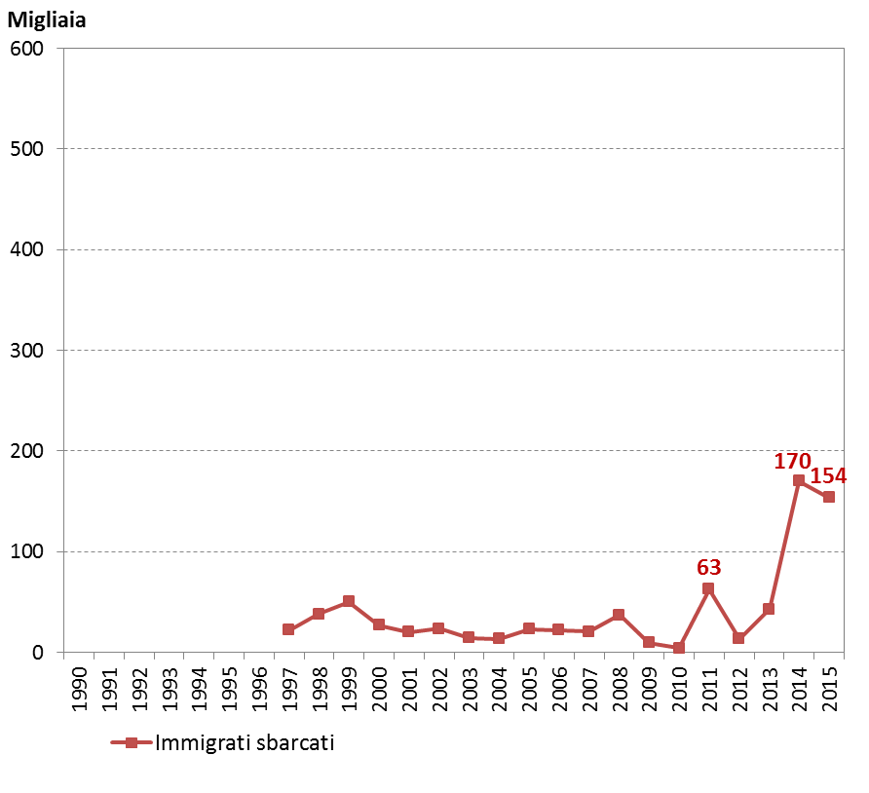
1. I flussi migratori verso l’Italia
Dal 1990 al 2015 sono state registrate oltre 6 milioni di iscrizioni anagrafiche di cittadini stranieri provenienti dall’estero (quasi 236 mila in media all’anno). Negli ultimi 5 anni, nonostante il decremento rispetto al decennio passato, le iscrizioni sono state poco meno di 1,5 milioni (circa 290 mila in media annua).
Nello stesso periodo 1990-2015 sono stati quasi 520 mila gli stranieri richiedenti lo status di rifugiato (poco più di 8 richieste ogni 100 iscrizioni anagrafiche dall’estero). Negli ultimi 5 anni quasi 230 mila: oltre il 44% di quelli degli ultimi 26 anni; quasi 16 richieste ogni 100 iscrizioni anagrafiche.
Dal 1997 al 2015 le persone salvate nel Mediterraneo sono state quasi 770 mila (in media 40 mila all’anno), per la gran parte nell’ultimo quinquennio: per l’esattezza oltre 440 mila (58%), circa 30 salvataggi/ sbarchi ogni 100 iscrizioni anagrafiche dall’estero.
Evidente è la correlazione tra il numero di stranieri sbarcati e quello dei richiedenti asilo (0,89), anche se questi ultimi sono stati quasi sempre meno numerosi dei primi: nel periodo 1997-2015 circa 475 mila richiedenti, meno di 62 ogni 100 persone sbarcate.
Legge Martelli
Decreto Dini
Legge Turco-Napolitano
Legge Bossi-Fini
Progr. flussi 2006
D.lgs. 109/2012
Legge 102/2009
Allargamento Ue e libera circolaz.
Fonti: Istat e Ministero dell’interno.

Slide 4
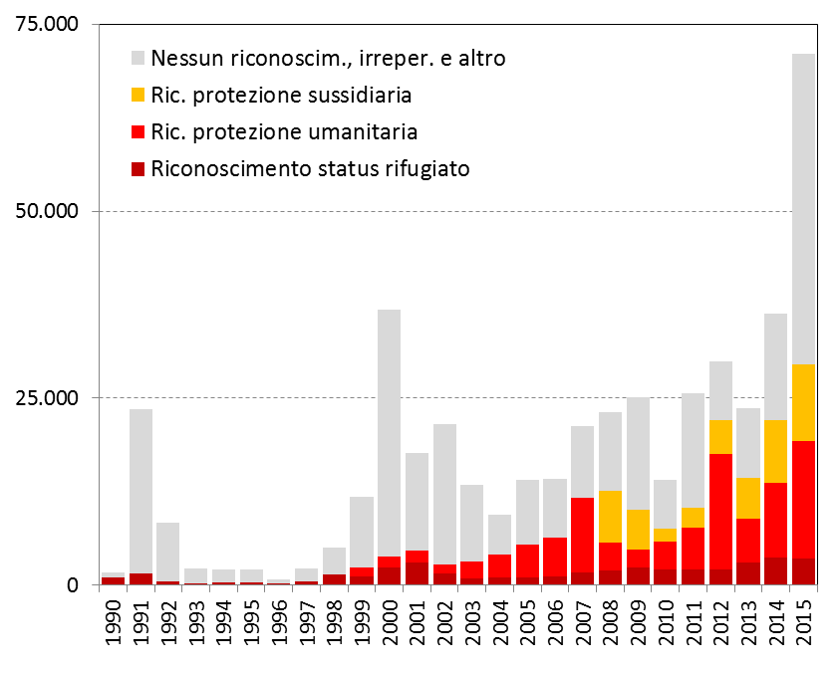
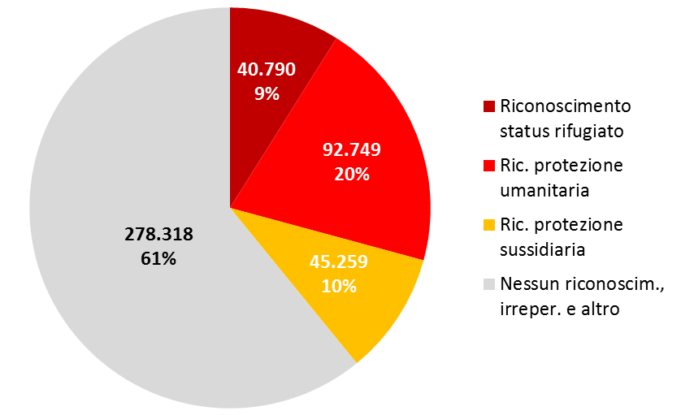
1. Da richiedenti asilo a rifugiati
Nel periodo 1990-2015 sono state esaminate 457 mila domande di asilo, che hanno dato luogo a meno di 180 mila concessioni (al di sotto del 40% delle richieste), in media meno di 7 mila all’anno. Negli ultimi 5 anni sono state esaminate poco meno di 190 mila domande, con quasi 100 mila concessioni (53%), circa 20 mila concessioni in media all’anno.
Lo status di rifugiato secondo la Convenzione di Ginevra è stato riconosciuto solo a 41 mila stranieri, negli altri casi favorevoli è stata proposta la protezione umanitaria (quasi 93.000) o la protezione sussidiaria (45 mila).
Fonte: Ministero dell’interno.

Slide 5
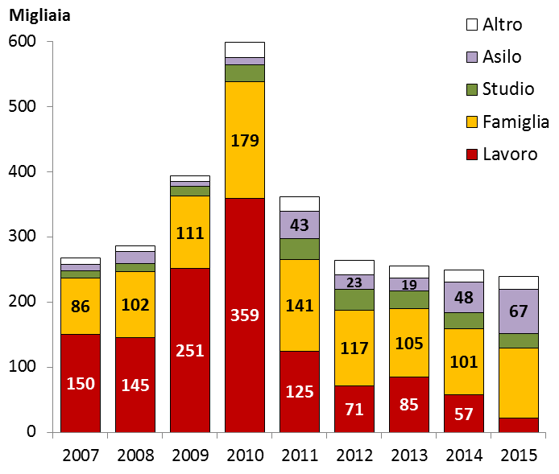
1. I nuovi permessi per motivo
Durante questi anni di intensa e prolungata crisi economica, il numero dei nuovi permessi di soggiorno concessi a cittadini dei Paesi terzi si è progressivamente attestato sotto le 250 mila unità all’anno, ma soprattutto è cambiata la composizione per motivo del rilascio.
Sono diminuiti drasticamente i nuovi permesso per motivi di lavoro, superati prima da quelli per motivi di famiglia e più di recente anche dai nuovi permessi per asilo, richiesta asilo e motivi umanitari.
Appare evidente come anche tra i nuovi permessi di soggiorno la componente dei rifugiati abbia assunto una dimensione numerica mai raggiunta in precedenza. Nell’ultimo quinquennio sono stati rilasciati quasi 200 mila nuovi permessi per asilo e richiesta asilo (il 15% del totale), cifra superata solo dai permessi per famiglia (570 mila) e per lavoro (quasi 360 mila).
Fonte: elaborazioni Istat su dati del Ministero dell’interno (dati al 2015 provvisori).

Slide 6
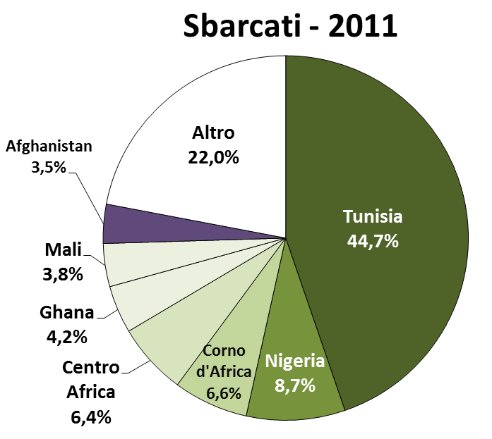
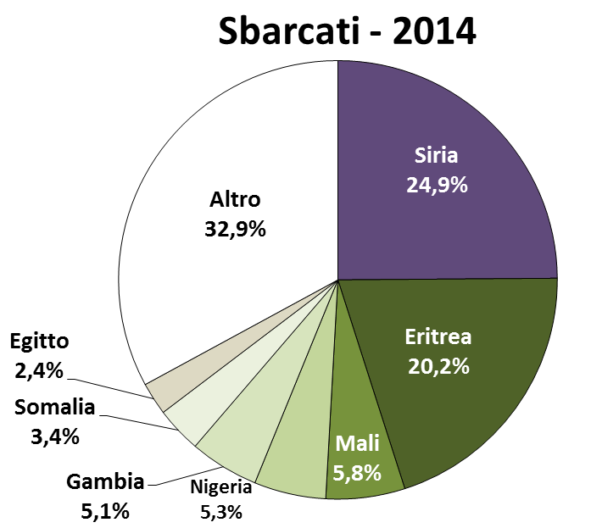
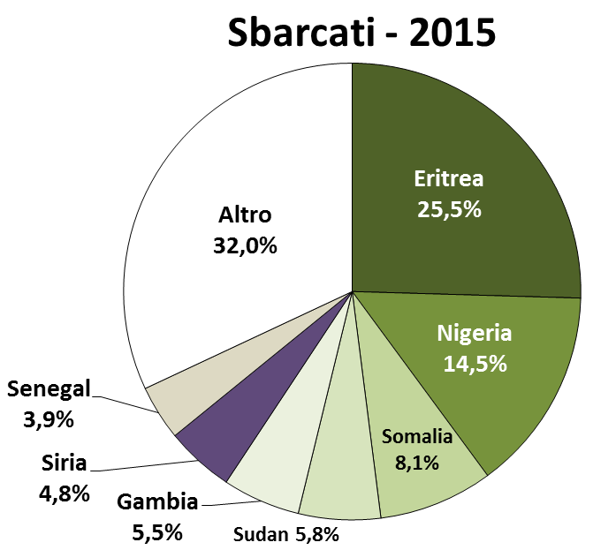
2. Salvati in mare per origine
Fonte: Ministero dell’interno.

Slide 7
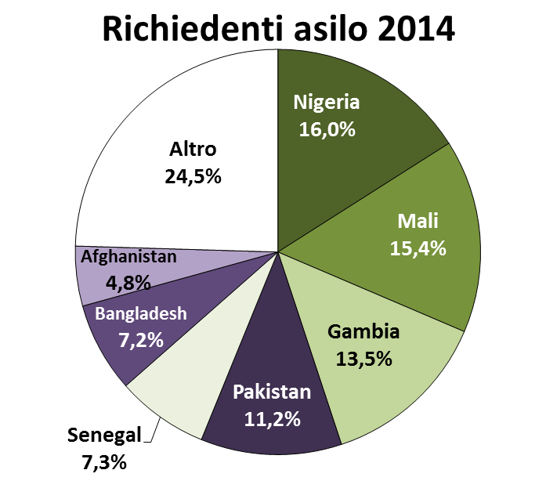
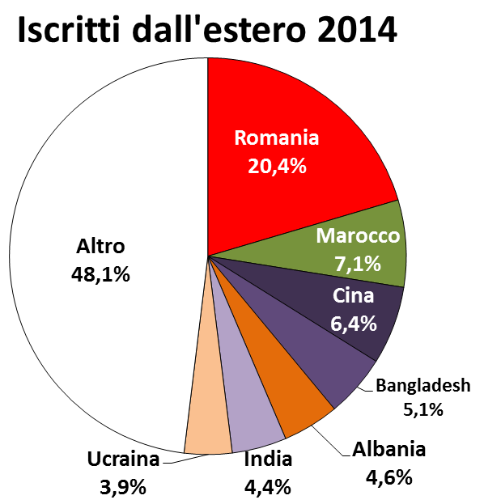
2. Differenze di origine dei vari flussi
Fonti: Istat e Ministero dell’interno.

Slide 8
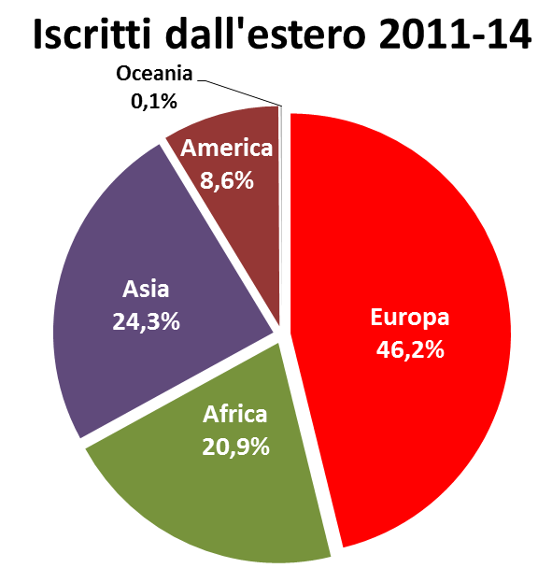
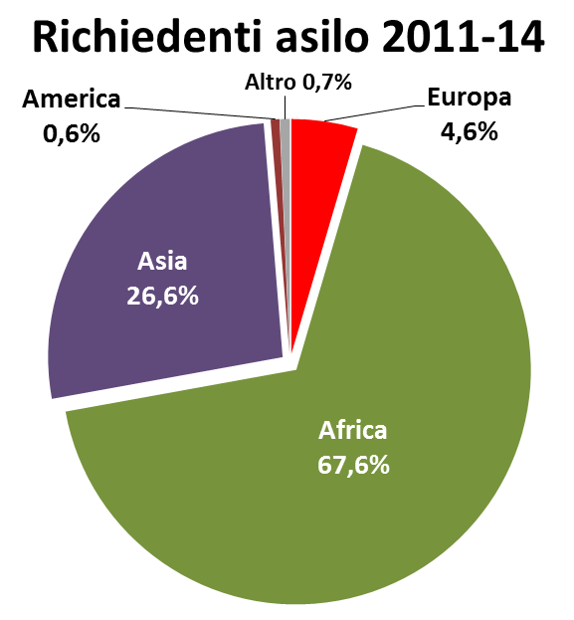
2. Differenze di origine per continente
La metà delle iscrizioni anagrafiche dall’estero riguarda cittadini europei mentre due richieste di asilo su tre si riferiscono a cittadini africani.
Dal 1990 al 2015 le richieste di Africani sono state oltre 240.000 di cui il 62% negli ultimi 5 anni (2011-2015). È in quest’ultimo periodo che è stata completata la valutazione della stragrande maggioranza dei casi: quasi 208.000 dei 215.000 esaminati (97%). I riconoscimenti sono stati quasi 105.000, poco meno della metà dei casi.
Tra gli Asiatici le richieste sono state quasi 130.000 di cui poco più di 60.000 nell’ultimo quinquennio (48%). A fronte di 114.000 casi esaminati, quasi tutti giunti a termine nel 2011-2015, i riconoscimenti sono stati meno di 44.000.
Fonti: Istat e Ministero dell’interno.

Slide 9
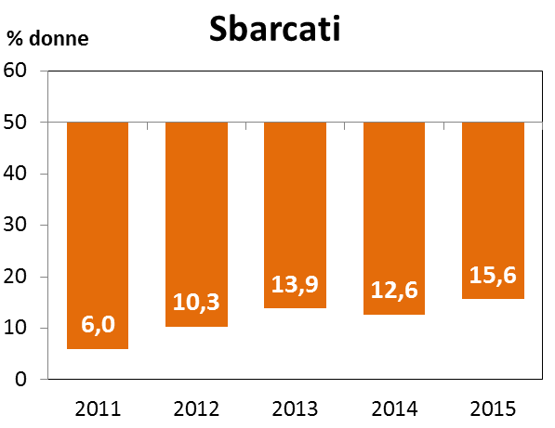
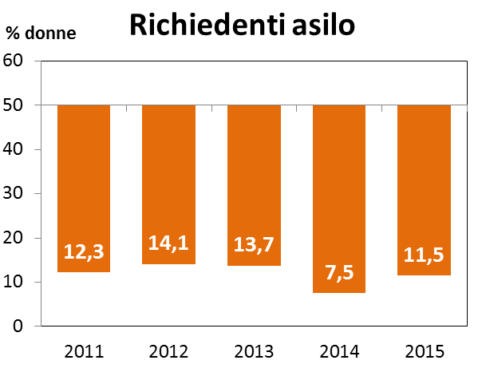
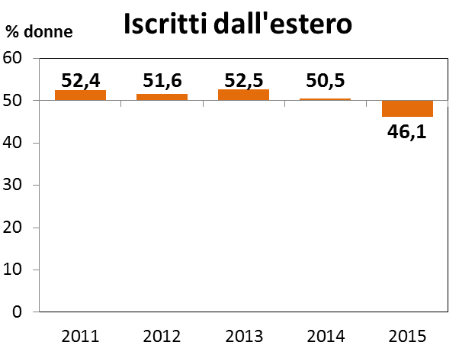
2. Differenze nella struttura di genere
Fonti: Istat e Ministero dell’interno.

Slide 10
3. La presenza sul territorio: ripartizioni
L’accoglienza è articolata in 3 fasi (d.lgs. 142/2015):
Subito dopo lo sbarco sul territorio italiano gli stranieri sono accolti nei centri di primissimo soccorso e accoglienza. È prevista la possibilità di attivare strutture temporanee di accoglienza per far fronte ad arrivi consistenti e ravvicinati. La permanenza è generalmente molto breve e dura il tempo dell’identificazione dello straniero da parte delle forze dell’ordine, l’accertamento della volontà di richiedere la protezione internazionale, l’individuazione dei potenziali candidati alla procedura di ricollocazione. Cinque sono gli hot-spot aperti sulle coste meridionali: Lampedusa, Pozzallo, Porto Empedocle, Trapani e Taranto.
Successivamente gli stranieri che manifestano la volontà di richiedere la protezione internazionale sono ospitati nei centri governativi di prima accoglienza, dove rimangono per il tempo necessario alla formalizzazione della domanda (non più di 30 giorni).
Infine, vengono trasferiti nei centri di seconda accoglienza (nel sistema SPRAR) in cui rimangono fino alla decisione dell’istanza da parte della Commissione territoriale per il riconoscimento della protezione internazionale.
Fonti: Istat e Ministero dell’interno (in parte tratto da Golini e Nasso, 2016).

Slide 11
3. La presenza sul territorio: regioni
Fonti: Istat e Ministero dell’interno (in parte tratto da Golini e Nasso, 2016).
IRD = 22,7 26,3 in %

Slide 12
4. Considerazioni e quesiti «finali»
L’accoglienza dei profughi è questione umanitaria che bisognerà governare con regole certe e armonizzate a livello europeo e con risorse economiche, strutturali e umane adeguate, tenendo presente che si tratta di persone e famiglie a cui va garantita la possibilità di poter contribuire alla crescita economica e sociale del paese.
Attivare corridoi umanitari, favorire l’esame delle domande di asilo prima dell’arrivo nell’Unione, promuovere azioni volte a spegnere i focolai di guerra, favorire la democrazia e lo sviluppo economico dei paesi di origine, …, sono indicazioni davvero importanti anche se in alcuni casi difficili da perseguire. In questa sede appare interessante porsi anche qualche domanda specifica e per certi versi marginale.
Così come sembra auspicabile il superamento della separazione tra politiche degli ingressi e politiche di integrazione, rafforzando il nesso ammissione-integrazione (Caponio, 2013), non sarebbe anche opportuno inquadrare i flussi in arrivo all’interno di una cornice unitaria flessibile e (entro certi limiti) indipendente dalla distinzione tra tipologie immigratorie?
In Italia le eccezionali ma ricorrenti procedure di regolarizzazione sono state il principale strumento di gestione ex post dei flussi migratori per lavoro (oltre 2,3 milioni di regolarizzati in 25 anni), i migranti economici sbarcati sulle coste italiane in questi anni non sarebbero assimilabili alle centinaia di migliaia di over-stayer e immigrati «camuffati» arrivati negli ultimi due decenni e regolarizzatisi?

Slide 13
4. Considerazioni e quesiti «finali»
Per governare ex ante le migrazioni future e favorire l’arrivo e il radicamento dei nuovi cittadini, Livi Bacci (2012) ha proposto la costituzione di un’autorevole Agenzia indipendente per la programmazione dell’immigrazione che predisponga un Documento programmatico pluriennale e aggiornato annualmente, sulla base del quale il governo possa prendere autonomamente le sue decisioni. Non potrebbe essere questa l’architettura istituzionale utile per gestire in modo più razionale i flussi migratori, garantendo maggiore flessibilità nel concedere la protezione e/o l’autorizzazione al soggiorno delle diverse categorie di persone migranti anche in base all’incontro sul territorio nazionale tra domanda ed offerta di lavoro?
Certamente il governo di questo fenomeno complesso richiede il perfezionamento del sistema di rilevazione che dovrebbe essere capace non solo di cogliere il migrante al suo arrivo sul territorio italiano ma di poterlo seguire nelle diverse tappe che caratterizzano il suo processo di inserimento nel paese (richiesta dell’asilo, riconoscimento o meno, rilascio e rinnovo del permesso, iscrizione anagrafica, …). La mancanza di un’osservazione seguita delle diverse fasi e autorizzazioni a cui il migrante è sottoposto lascia domande e dubbi a cui si possono dare solo risposte ipotetiche e non consente di fare valutazioni puntuali dei processi di inserimento. Il miglioramento del quadro informativo appare quindi strategico per governare al meglio le migrazioni odierne e dei prossimi anni favorendo l’inclusione e lo sviluppo del nostro paese.

